Slide 1

ЦЕНТР СОДЕЙСТВИЯ ТРУДОУСТРОЙСТВУ ВЫПУСКНИКОВ СПБ ГБПОУ «КОЛЛЕДЖ МЕТРОПОЛИТЕНА»
2017 г

Slide 2
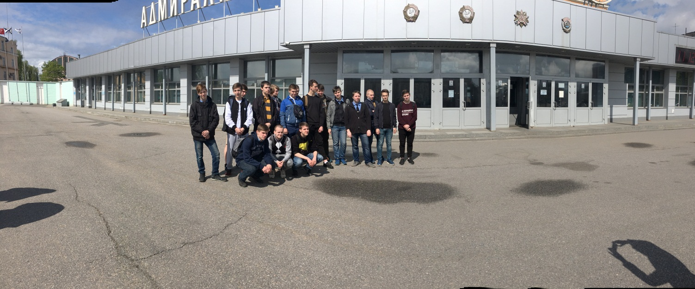
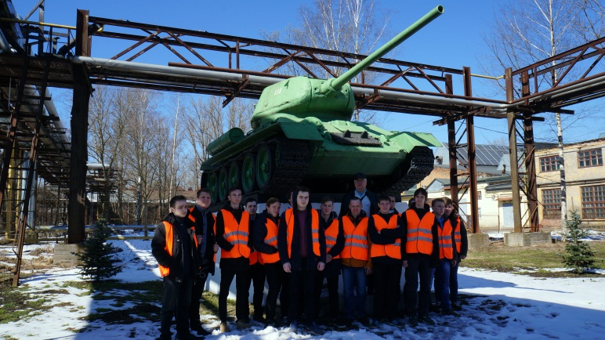
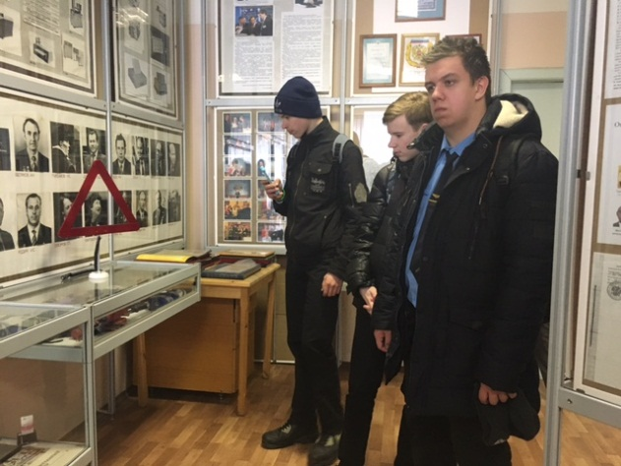
ОТЧЕТ О РАБОТЕ ЗА 2016-17 УЧ.ГОД
Участие в акции «Неделя без турникетов»
За 2016-17 учебный год обучающиеся Колледжа побывали на экскурсиях:
ГУП «Петербургский метрополитен
СПб ГУП «Горэлектротранс»
ПАО «Звезда»
Холдинг «ЛЕНПОЛИГРАФМАШ»
АО «Адмиралтейские верфи»

Slide 3
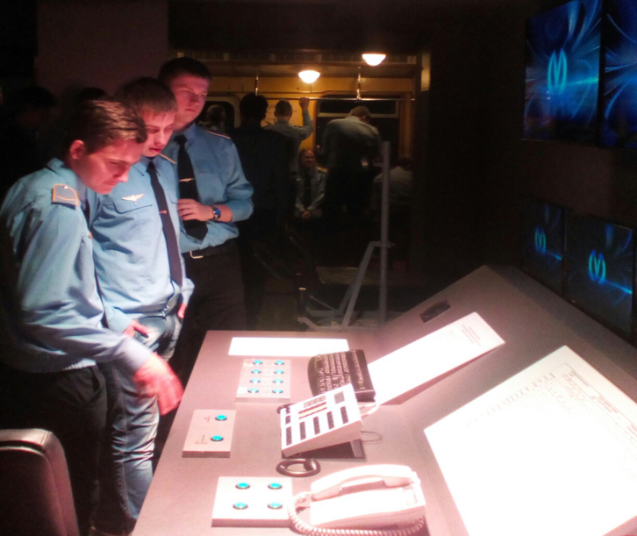
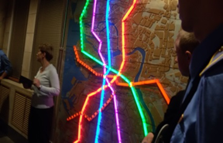
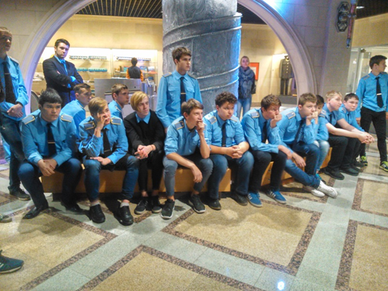
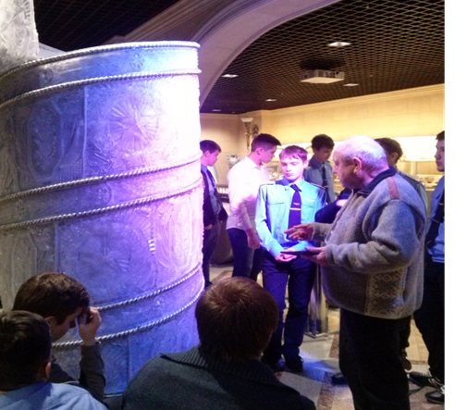
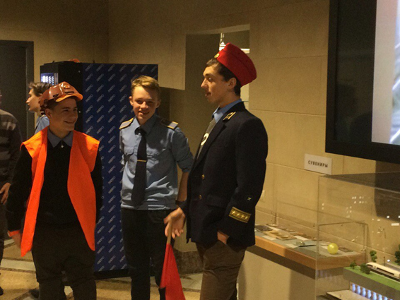
2. Посещение музея «Метро»
В октябре 2016г обучающиеся 1 курса посетили музей ГУП «Петербургский метрополитен»:

Slide 4
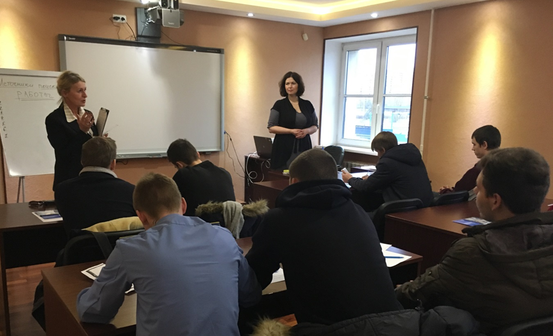
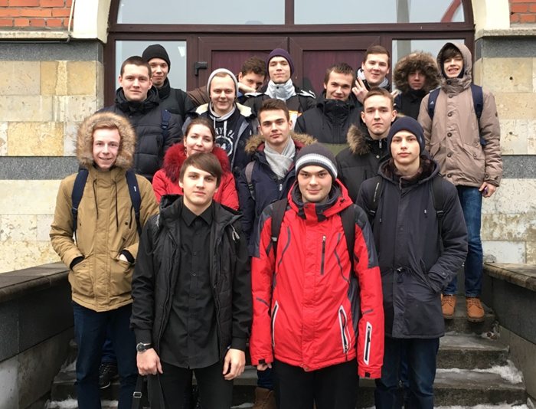
3. Посещение Агентства занятости населения Фрунзенского района
В рамках образовательного процесса обучающиеся 3 курса посетили Агентство занятости населения Фрунзенского района, где участвовали в семинаре «Пути поиска работы» , просмотрели фильм об услугах, получили информацию по использованию экспресс услуг Службы занятости.

Slide 5
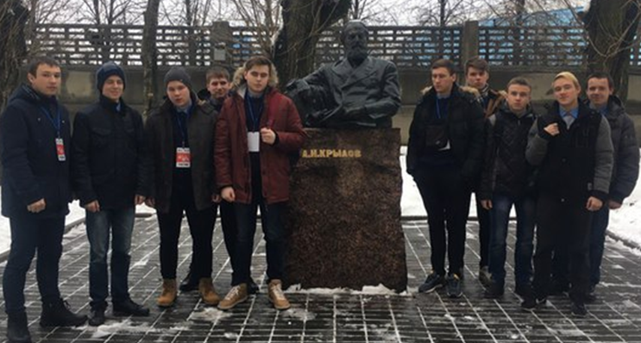
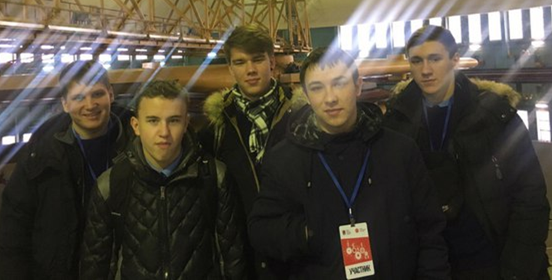
4. Участие в молодежном форуме СПб
В 2017 году обучающиеся нашего колледжа приняли участие в первом Форуме работающей молодежи Санкт-Петербурга.

Slide 6
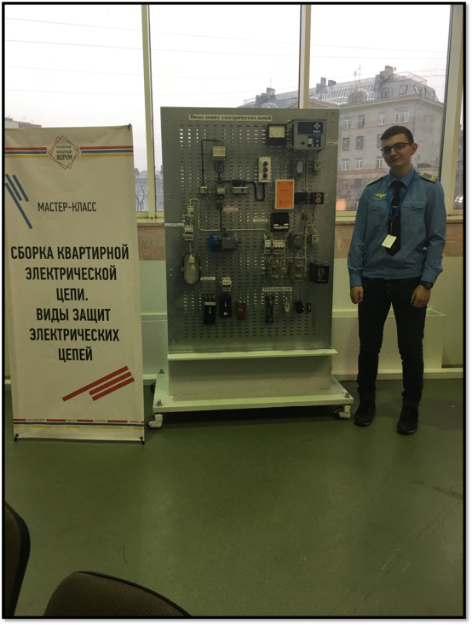
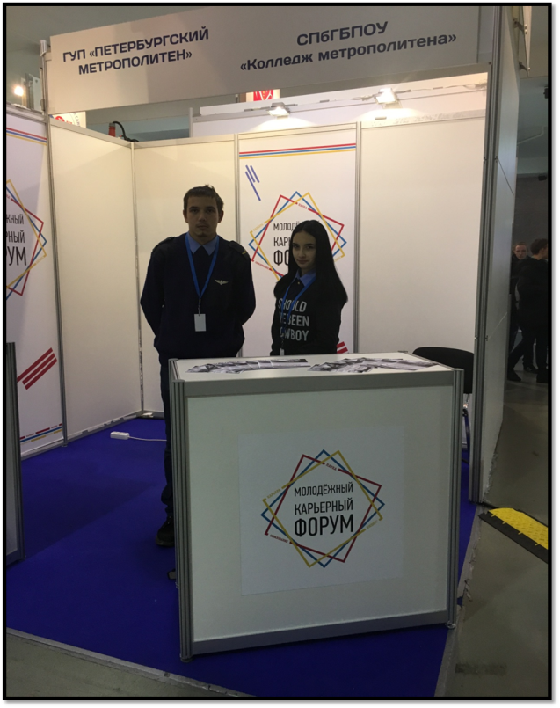
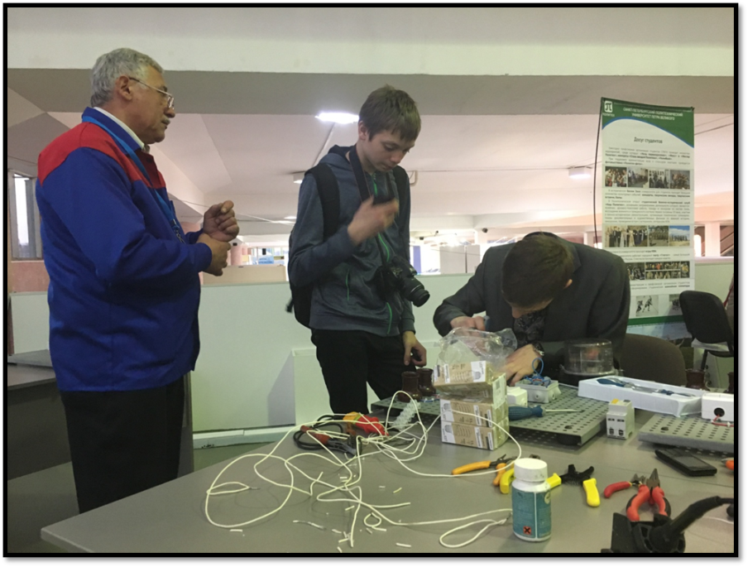
5. Участие в Молодежном карьерном форуме 2016 года
В октябре 2016 года в выставочном комплексе «Ленэкспо» прошел уже в пятый раз «Молодежный карьерный форум», организатором которого выступает Молодежная биржа труда по заказу Комитета по труду и занятости населения Санкт-Петербурга

Slide 7

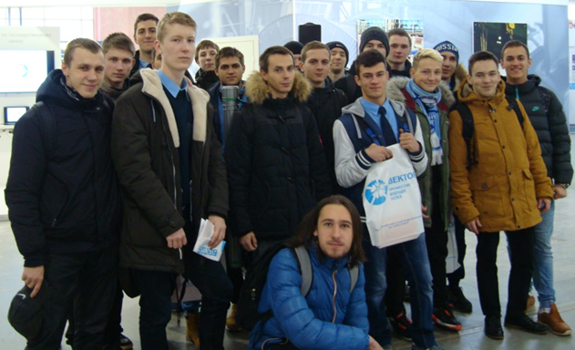
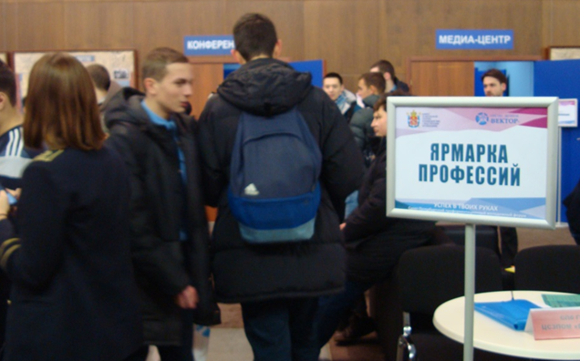
6. Участие в городском форуме
«Успех в твоих руках».
Обучающиеся группы 311 на Форуме посетили медиацентр, где было организовано интерактивное выступление представителей различных промышленных предприятий Санкт-Петербурга, таких как «завод им. Климова», «Адмиралтейские верфи.», «Ленсвет» и другие

Slide 8
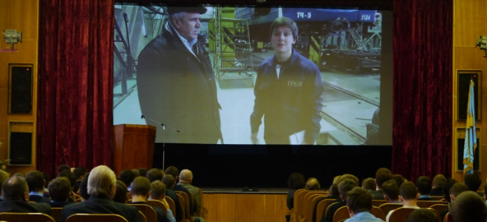
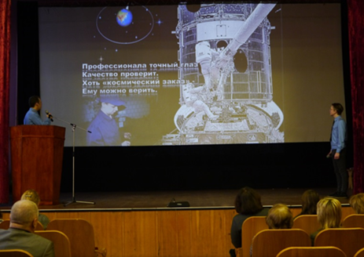
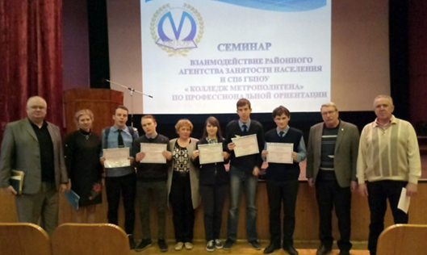
7. Организация и участие в городском семинаре «Взаимодействие Агентства занятости населения Фрунзенского района и СПб ГБПОУ «Колледж метрополитена» по профессиональной ориентации обучающихся.
В ноябре 2016 года и апреле 2017 года прошли два этапа городского Семинара для обучающихся 3 и 2 курсов. Активно приняли участие как сотрудники колледжа , так и обучающиеся.

Slide 9

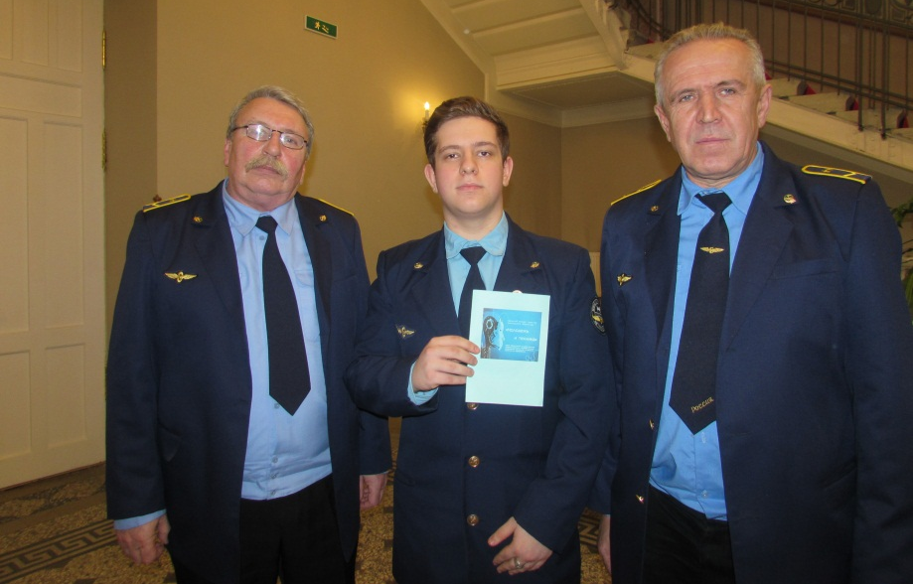
8. Участие в городском конкурсе проектов технического творчества «Молодежь и техника» среди обучающихся государственных профессиональных образовательных учреждений.
Обучающийся Дьяченко А. (преподаватель: Александров Б.В., мастер производственного обучения Чобан В.И.) занял 1 место в городском творческом марафоне-конкурсе «Звезды зажигаются» в конкурсе проектно технического творчества «Молодёжь и техника» в номинации «Машины, механизмы и приспособления»

Slide 10

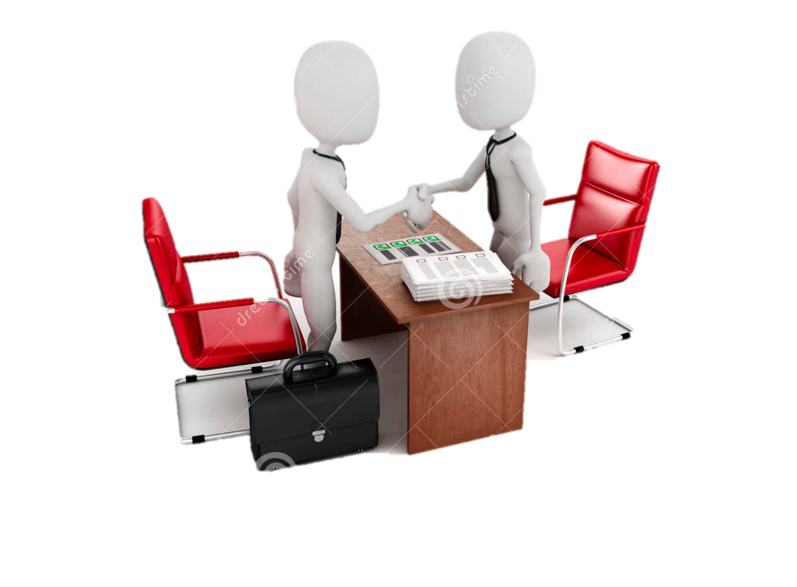
9. Проведено два эксперементальных урока.
Для более полного понимания правил приема на работу по дисциплине «Основы поиска работы» были проведены уроки-игры «Дублер» и «Устройство на работу». Уроки проводили преподаватель дисциплины «Основы поиска работы» Пермякова А.С. И психолог Колледжа Акулова Е.А.

Slide 11


10. УЧАСТИЕ В КОНКУРСЕ НА ВЫЯВЛЕНИЕ ЛУЧШИХ ПРАКТИК ПО
ТРУДОУСТРОЙСТВУ ВЫПУСКНИКОВ.
В конкурсе приняли участие 33 ЦСТВ профессиональных образовательных учреждений, находящихся в ведении Комитета по образованию. Набрав 62 балла наш Центр занял предворительное 6 место (1 место – 70 баллов; 33 место – 16 баллов)
Мы молодцы

Slide 12
МОНИТОРИНГ ПРОГНОЗА ТРУДОУСТРОЙСТВА ВЫПУСКНИКОВ 2017г
(по Индивидуально - перспективным планам профессионального развития выпускников)

Slide 13

Выводы
Анализируя работу ЦСТВ за 2016-2017 учебный год можно сделать следующие выводы:
1. Поставленные задачи перед ЦСТВ на учебный год выполнены полностью;
2. Признать работу ЦСТВ плодотворной и продуктивной;
3. Проведена эффективная работа по налаживанию партнерских отношений с предприятиями города;
4. Все достижения ЦСТВ стали возможными благодаря слаженной и эффективной работе сотрудников Колледжа.

Slide 14

Спасибо за внимание и взаимодействие

